Slide 1


Slide 2

BÀI TẬP
CHUYỂN ĐỘNG TRÒN ĐỀU

Slide 3
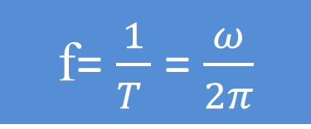
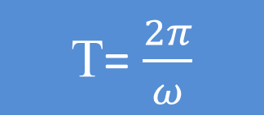

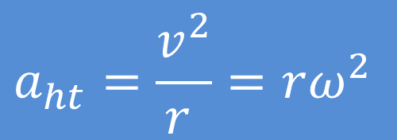

CÔNG THỨC CẦN NHỚ
1. Tốc độ dài
2. Tốc độ góc
$$ω=\frac{∆α}{∆t}$$
T= $\frac{2π}{ω}$
3. Chu kì:
f= $\frac{1}{T }$ = $\frac{ω}{2π}$
4. Tần số:
5. Liên hệ giữa tốc độ dài và tốc độ góc :
v = $rω$
$$a_{ht}=\frac{v^{2}}{r }=rω^{2}$$
6. Gia tốc hướng tâm:

Slide 4


Bài 1: Một chiếc xe đạp chuyển động tròn đều trên một đường tròn. Xe chạy một vòng hết 2 phút và quãng đường xe đi được trong thời gian này là 200π(m). Tính tốc độ dài?
Giải
Tốc độ dài của xe đạp là
v = $\frac{∆s }{∆t}$ = $\frac{200π}{2.60}$ = $\frac{5π}{3}$ $(m/s)$

Slide 5

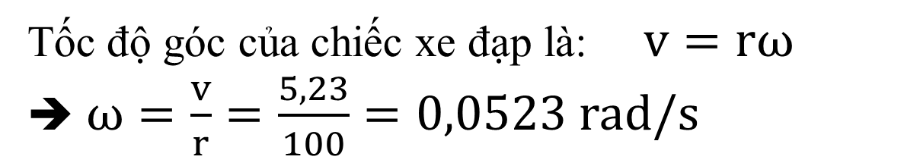
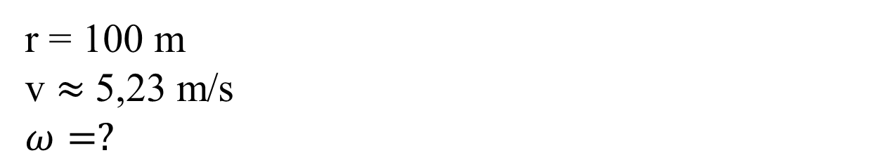
Bài 2: Một chiếc xe đạp chuyển động tròn đều trên một đường tròn bán kính 100m. Tính tốc độ góc của xe? Biết tốc độ dài của xe là 5,23 m/s
r = 100 m
v $≈$5,23 m/s
$$ω=?$$
Giải
Tốc độ góc của chiếc xe đạp là: $v=rω$
➔ $ω=\frac{v}{r}=\frac{5,23}{100}=0,0523 rad/s$

Slide 6


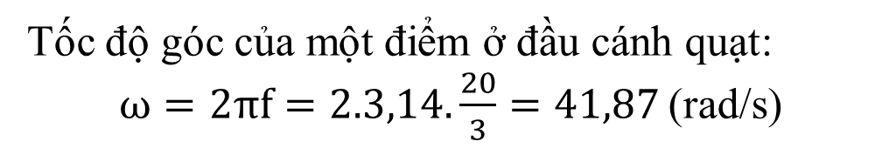
Bài 3. Một quạt máy quay với tần số 20 vòng/s. Cánh quạt dài 0,8 m. Tính tốc độ góc của một điểm ở đầu cánh quạt.
Tóm tắt: f = $\frac{20}{3}\text{v}\text{ò}\text{ng}\text{/}\text{s}$
r = 0,8m
ω = ?
Giải
Tốc độ góc của một điểm ở đầu cánh quạt:
$ω=2πf=2.3,14.\frac{20}{3}=41,87$(rad/s)

Slide 7

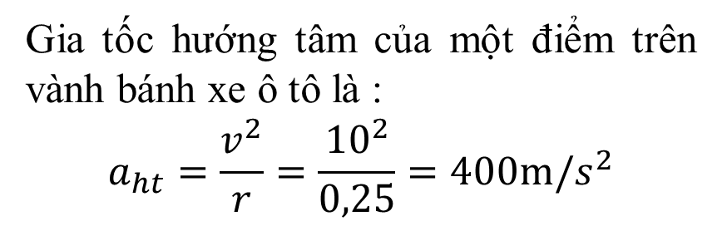
Bài 4. Vành ngoài của một bánh xe ô tô có bán kính là 25 cm. Tính gia tốc hướng tâm của một điểm trên vành ngoài của bánh xe khi ô tô đang chạy với tốc độ dài 36 km/h.
Giải
Tóm tắt :
r = 0,25m
v = 36km/h =10m/s
aht = ?
Gia tốc hướng tâm của một điểm trên vành bánh xe ô tô là :
$$a_{ht}=\frac{v^{2}}{r}=\frac{{10}^{2}}{0,25}=400m/s^{2}$$

Slide 8

Bài tập ÁP DỤNG
Bài 5. Một người ngồi trên ghế của một chiếc đu quay đang quay với tần số 5 vòng/phút. Khoảng cách từ chổ người ngồi đến trục quay của chiếc đu quay là 3 m. Gia tốc hướng tâm của người đó

Slide 9

Bài tập ÁP DỤNG
Bài 6: Một động cơ xe gắn máy có trục quay
20 vòng/s. Chu kì và tốc độ góc của chuyển động quay là bao nhiêu?

Slide 10

Bài tập ÁP DỤNG
Bài 7 . Xe đạp của 1 vận động viên chuyển động thẳng đều với v = 36km/h. Biết bán kính của lốp bánh xe đạp là 32,5cm. Tính tốc độ góc tại một điểm trên lốp bánh xe.
Bài 8. Một vật điểm chuyển động trên đường tròn bán kính 15cm với tần số không đổi
5 vòng/s. Tính chu kì, tần số góc, tốc độ dài của chất điểm.

Slide 11


